Slide 1

Chương 1 : lý thuyết .
Class
-oop .
-class : là 1 khuôn mẫu . Trong đó đó khai báo thuộc tính và phương thức nhầm mục đích miêu tả .
để từ đó ta tạo ra các object hoặc instance .
1.tạo
-lệnh pass là kết thúc lệnh đó.
2.Xài class
3. Các lệnh khác :
_main_ : nơi mà nó cứ trú

Slide 2
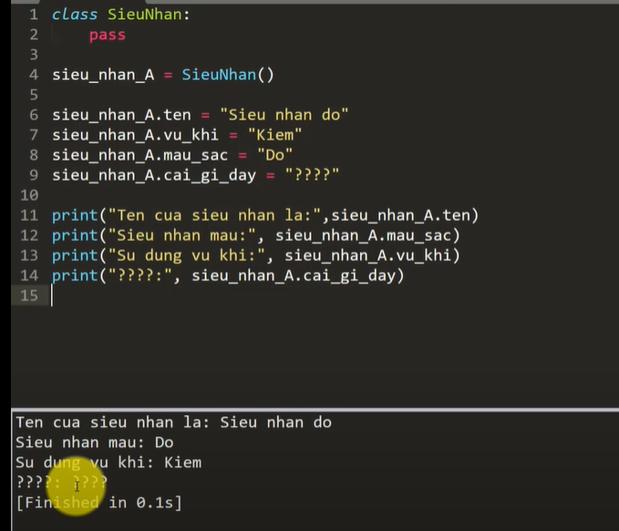
4. Thêm thuộc tính vào
Class Trong python nó không quan tâm đến thuộc tính đặt trong nó. Mà mình thích mình có thể đặt bằng các
Ten_class.Loại : bởi vì python không quan tam về kiểu dữ liệu

Slide 3
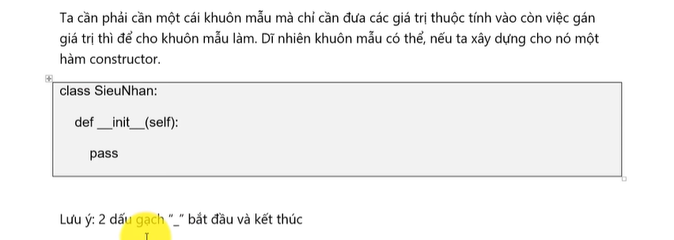
-5.Hàm constructor
Dùng để khuôn , mà trong khuôn đó ta khai báo được nhiều object.
Vd như ví dụ trên , nếu muốn khai báo 3000 em thì không lẽ ngồi gõ tay → nên ngươi ta đã tạo ra hàm constructor.
-tức là def _ _ int__ : 2 dấu.
-seft : là 1 parameter là 1 quy ước phải có sau thang def __int__(seft) ,
Seft này được dung rất nhiều nên ta có thể hiểu .

Slide 4
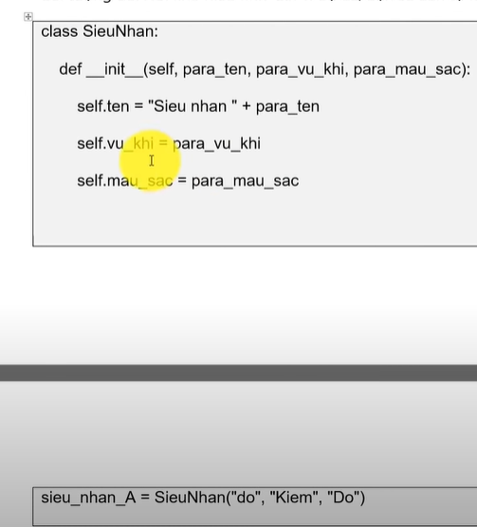
-lúc gọi hàm không cần quan tâm đến seft . Số lượng seft bằng với biến bỏ vào hàm.
-nên ta thấ y rằng chỉ cần họi tên class ra và bỏ thuộc tính vào
Thay vì ngồi ngõ 1 nùi. Thì 3000 con siêu nhân thì sau chịu nỗi
-pass : không làm gì trong class thì gọi ra , bình thường có
Thì không được gọi

Slide 5
tạo hàm con trong class ngoài def __int__(sefl) để dễ quảng lý
Lưu ý Ham_moi(seft ) phải gọi seft them để nó có thể lấy những seft ở __int__ xài tiếp , giúp tiết kiệm thời gian .
6. Cách gọi hàm ra
C1 : gọi trực tiếp tên class + sau đó là hàm con trong nó + giá trị truyền vào
SIEU_NHAN_A=Class1(‘a’,’b’)
Class1.HAM1(SIEU_NHAN_A )
- -> biết tại sao goi class 1 lần nữa không , vì chỉ có chỉ có __int__ mới được bỏ thuộc tính vào
Nhưng cách này không phổ biến .

Slide 6
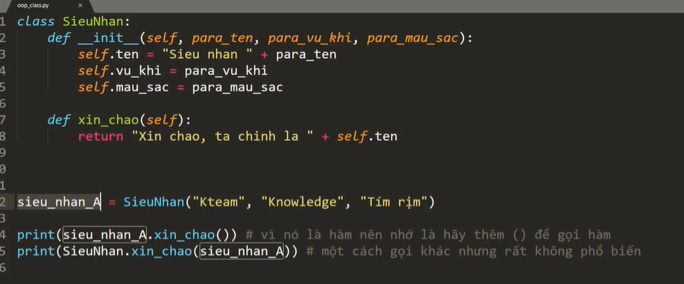
-ví dụ

Slide 7
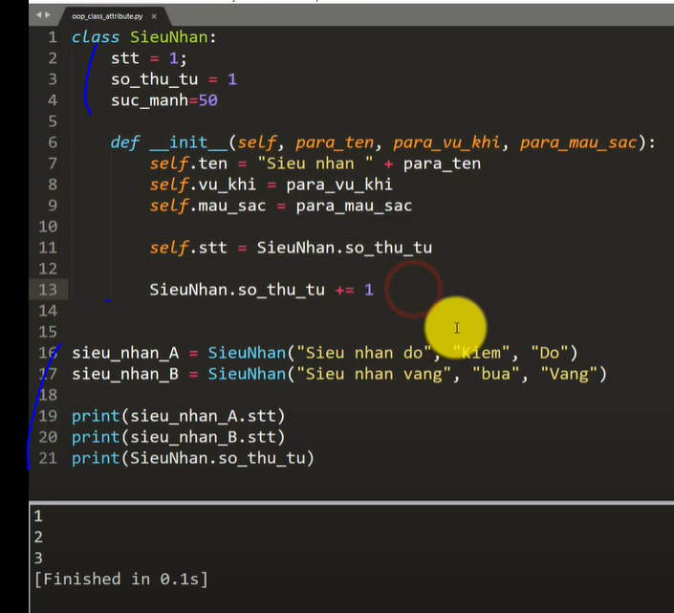
Chương 2 Tọa biến trong class
tạo biến và dung

Slide 8
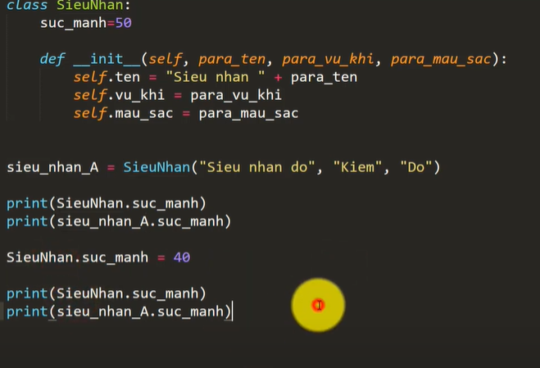

-biến có thể gọi ra trực tiêp dung
=>tức là : ten_class.ten_bien

Slide 9
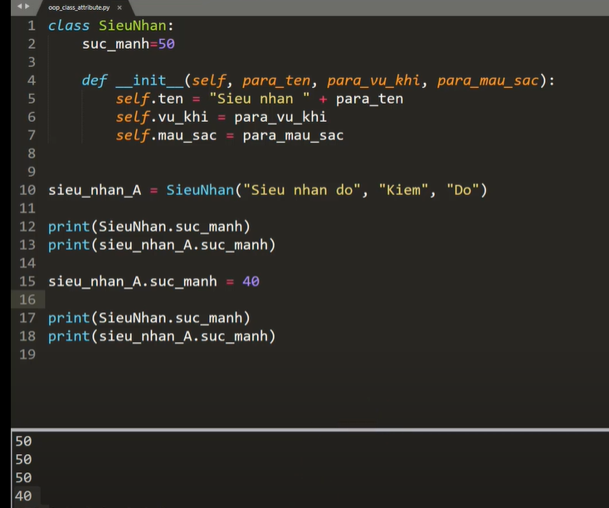
Còn nếu mà gọi hàm seft ra gán thì chĩ có seft mới ảnh hưởng

Slide 10
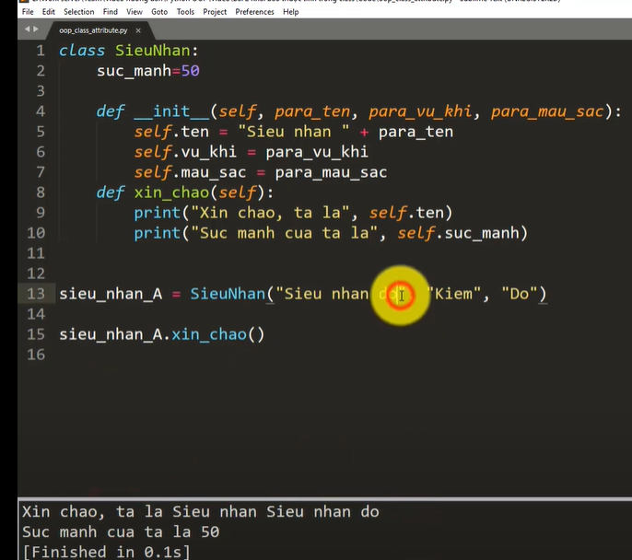
-dung seft và gọi bán gán

Slide 11
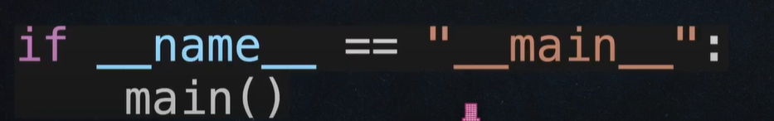
-Chương 3 : về __main__

Slide 12
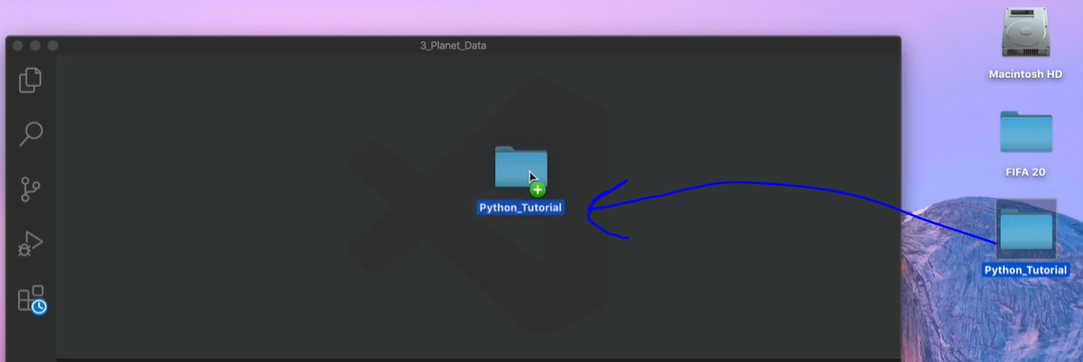
I.Cách viết môt chương trình chuân cho nó .
1.Làm việc với visual studio code
Tạo 1 thư mục và kéo thả vào .

Slide 13
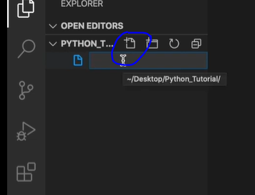
-lick và tạo 1 file .py

Slide 14
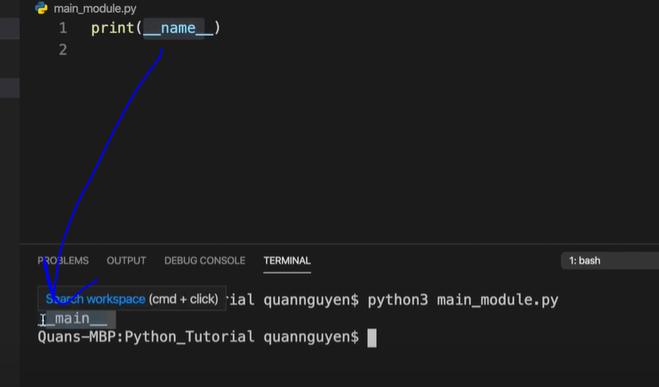
-
Biến __name__ : giá trị hiện tại nó là __main__
Tức đang ở hàm chính , cũng như c,c++
Khi chạy hàm chính thì hàm main là hàm trước .

Slide 15
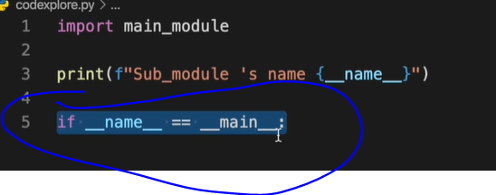
-1.trường hợp nó chạy ở một module phụ thì sao . Thì nó sẽ không còn tên là __main__ nữa
Vd đang là __main__ trong code_1.py ,, đem qua code_2.py → thì từ __main__ chuyển thành __code1__
Cho nên người ta mới xin ra cái thằng này . → để kiểm tra xem nó có phù hợp hay không đó .

Slide 16
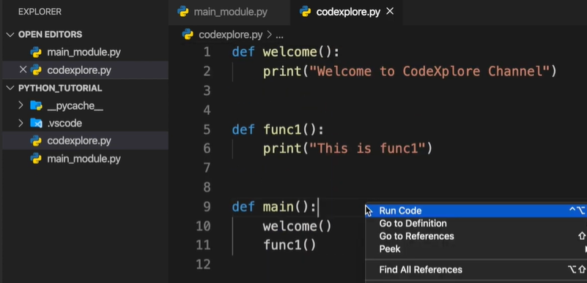
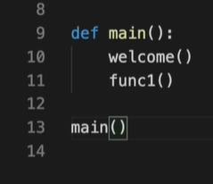
-II CÁCH CHẠY MỘT CHƯƠNG TRÌNH
FUNCTION LỒNG FUNCTION thì mơi ra.
→ Lúc này chạy main() là chạy het chương trình
-

Slide 17
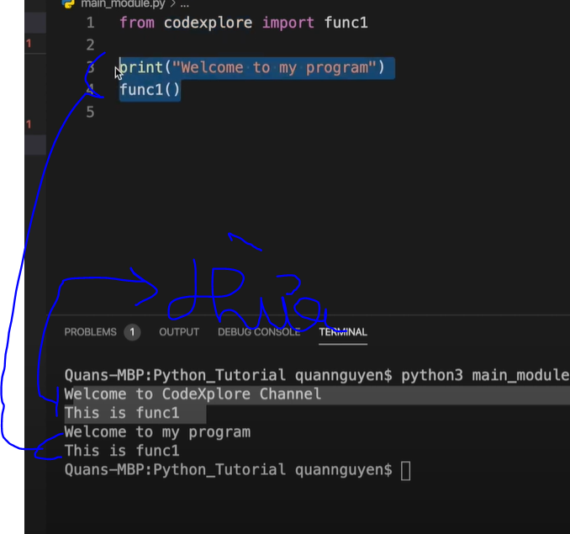
-2. giải thích if __name__ = ‘__main__’ :
nếu không có hàm if __name__ = ‘__main__’ thì khi mình from code.py thì nó gọi hết mẹ con người ta ra chạy l
Lun và từ đó nó sẽ bị thừa ….. Cho nên code1.py phải them vào điều kiện trên như 1 tràn buộc

Slide 18
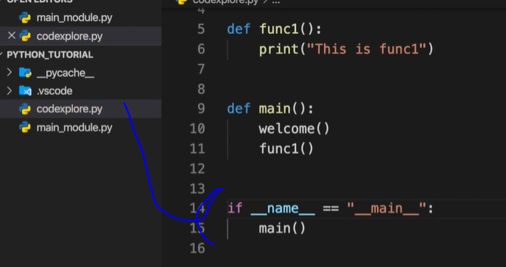
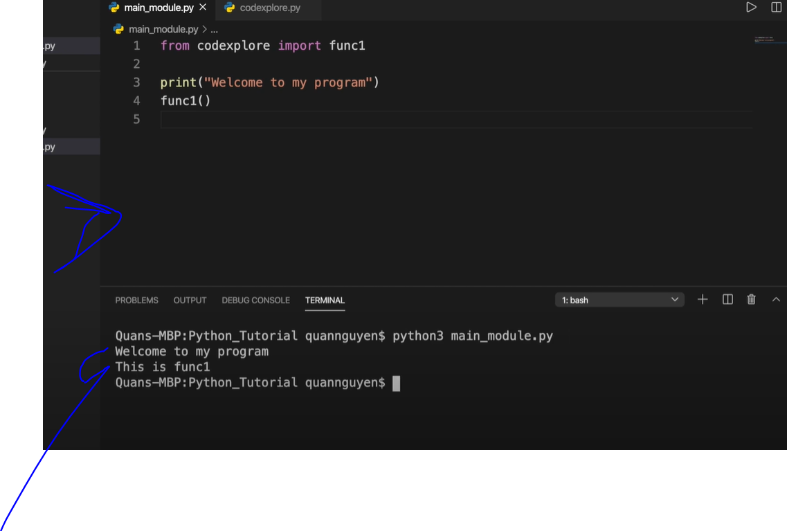
-them:

Slide 19
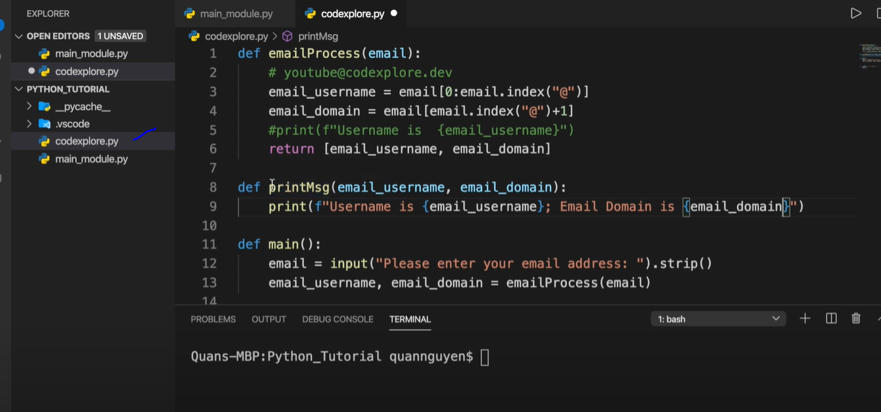
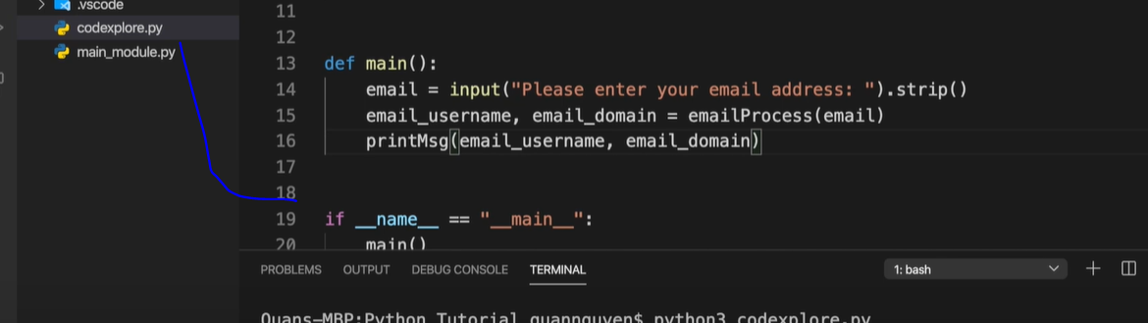
-vd1:
Viết 1 hàm chính như
Thế này .

Slide 20
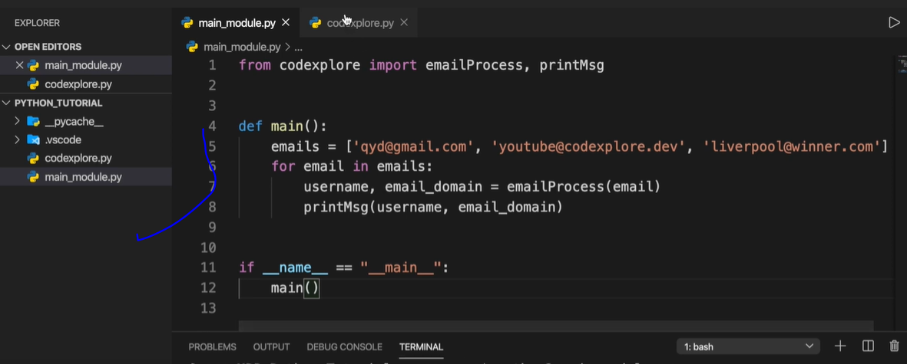
-viết 1 hàm khác và gọi
Nó ra

Slide 21
-

Slide 22
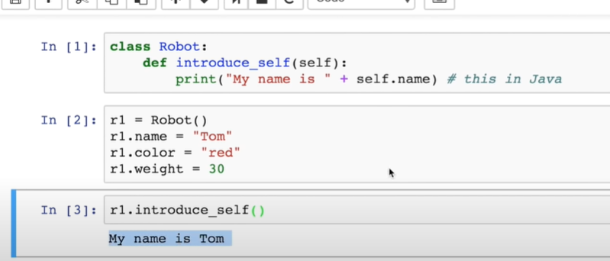
-PHAN 3:
1.Khai báo : thông thường 1 cái class tạo ra và gán cho nó object
tự nó hiểu đó là 1 đối tượng.

Slide 23
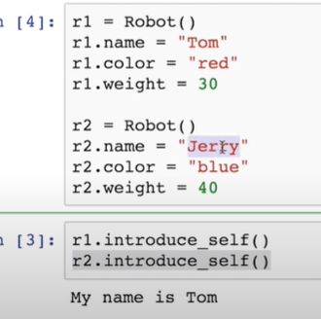
-lỡ khai báo 2 người cùng 1 lúc thì sao.
Thì gọi 2 object khác nhau chứ sao giờ .

Slide 24
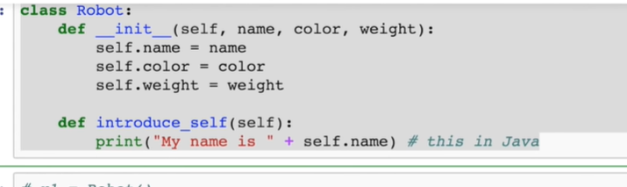
-2.làm như thế sẽ mất rất nhiều thời gian nên ngươi ta đã chọn cách .
→ người ta viết ra hàm contrucor , để cho người dung chỉ cần viết 1 lệnh thôi

Slide 25

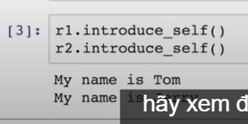
- để cho người dung chỉ cần viết 1 lệnh thôi
-tuy nhiên contructor không là chưa đủ , muôn in nó ra nữa thì gọi them hàm con trong chính nó cơ .

Slide 26
-3.multible class .

Slide 27
-

Slide 28
-

Slide 29
-

Slide 30
-

Slide 31
-

Slide 32
-

Slide 33
-

Slide 34
-

Slide 35
-

Slide 36
-

Slide 37
-

Slide 38
-

Slide 39
-

Slide 40
-

Slide 41
-

